Slide 1
DLThon 발표자료
유쾌한 언어마술단과 우당탕탕 NLP

Slide 2
목차
Strategy for Project
데이터 전처리 & EDA
EDA 결과
전처리 과정
BERT
base-multilingual-cased
KLUE
성능 향상 시도’s
Augmentation 및 오류 설명(valid 포함 aug)
가해자 텍스트만 추출
성능 결과표
인원/담당

Slide 3
Strategy
Text Classification을 딥러닝 모델로 풀기 위한 사전 논의 사항
데이터 준비
데이터 수집: DK??
데이터 전처리
모델 아키텍처 선택
BERT / Transformer Encoder / RNN(LSTM)
임베딩 선택
학습 전략
배치 크기, 학습률, optimizer, Early Stopping, 정규화(L2, dropout)
평가
성과 지표: 정확도, 정밀도, 재현율, F1 점수 지표 사용
하이퍼파라미터 튜닝

Slide 4
발표 순서
사전 논의 사항 설명
모델 선정의 배경
선정된 모델에 따른 임베딩 및 데이터 전처리 방법
학습 전략 (모델, 데이터, underfitting/overfitting 해결 등)
성능 평가 방법 (정확도, 재현율)
데이터 전처리 및 EDA
모델
성능 평가
성능 향상 시도 관련

Slide 5
데이터 전처리 & EDA

Slide 6
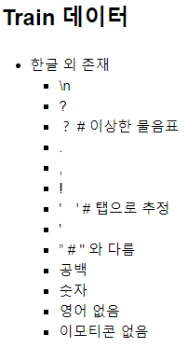
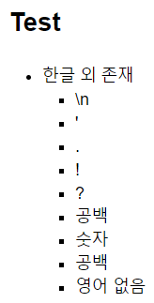
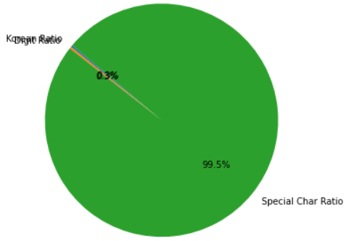
EDA
데이터 속에는 어떤 자연어가 있을까?
한글 및 한글 외 자연어 비율 그래프
한글이 99.5 % 차지하며, 숫자&특수문자 0.5% 차지함

Slide 7
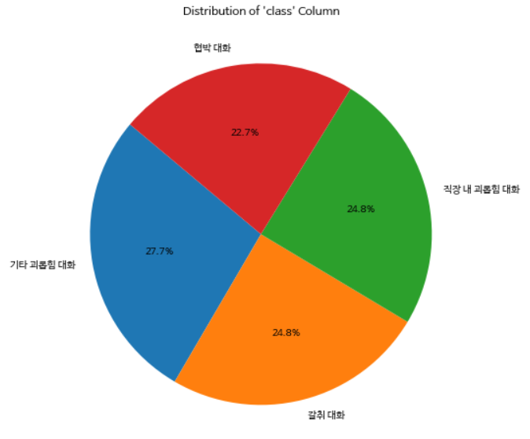
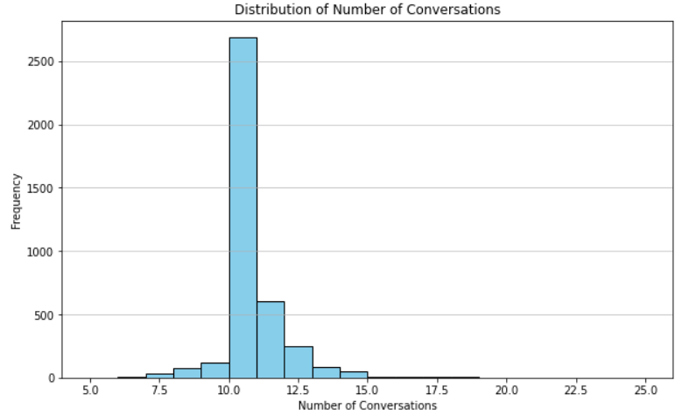
EDA
클래스 간 비율 확인
평균 대화 개수

Slide 8
EDA
추가해주시면 좋습니다!

Slide 9
데이터 전처리 & EDA

Slide 10

전처리
한글 외 제거
연속 문자 제거
한글
숫자
특수문자
한글
한글

Slide 11
데이터 증강(Aug)
Train
train_test_split
Train
Valid
RD
Train
RS
Train
…
Train
학습
Valid
검증
Train
Train

Slide 12
모델

Slide 13
BERT?
Bidirectional Encoder Representations from Transformers
토큰의 임베딩 생성 시, 문장의 양방향 문맥을 모두 고려함
많은 양의 텍스트 데이터를 사전 훈련
BookCorpus (800M words)
English Wikipidia (2,500M words)
일반적인 언어 이해 능력 습득

Slide 14
모델1: BERT(base-multilingual-cased)

Slide 15
모델 특징
다국어 텍스트 처리 가능
대/소문자 구분하여 처리 가능
사전 훈련된 가중치 보유
텍스트 분류, 개체명 인식, 문장 유사도 측정, 질의응답 등을 처리 가능
단어(word)를 하위 단어(subword)로 분할하여 처리
OOV (Out-of-Vocabulary) 문제 완화
언어 간의 유사성을 고려한 Embedding 생성 가능

Slide 16
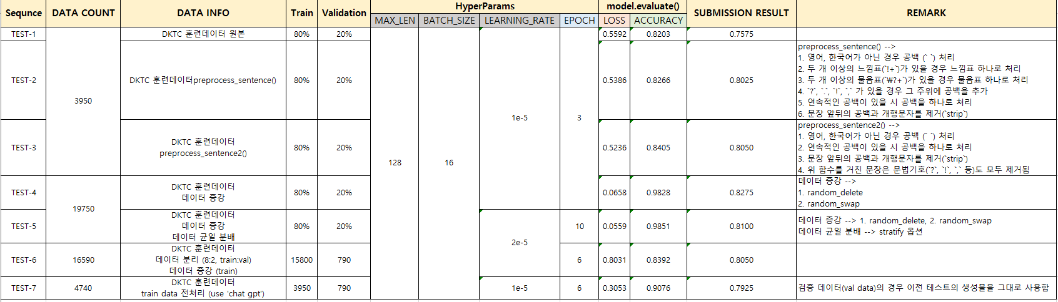
모델 테스트 요약 (표 넣을 예정)

Slide 17
테스트별 요약
TEST-1
노드 테스트 시 OOM Error, 메모리 이슈로 인한 MAX_LEN 고정 수행 (128)
검증 데이터 임의 선택 (train.csv 파일에서 20% 비율)
데이터 전처리 하지 않고 모델 수행을 목적으로 함
TEST-2
노드 테스트 시 OOM Error, 메모리 이슈로 인한 MAX_LEN 고정 수행 (128)
검증 데이터 임의 선택 (train.csv 파일에서 20% 비율)
데이터에 대해 전처리를 `preprocess_sentence()`를 통해 수행

Slide 18
테스트별 요약
TEST-3
노드 테스트 시 OOM Error, 메모리 이슈로 인한 MAX_LEN 고정 수행 (128)
검증 데이터 임의 선택 (train.csv 파일에서 20% 비율)
데이터에 대해 전처리를 `preprocess_sentence2()`를 통해 수행
TEST-4
노드 테스트 시 OOM Error, 메모리 이슈로 인한 MAX_LEN 고정 수행 (128)
검증 데이터 임의 선택 (train_aug_old.csv 파일에서 20% 비율)
전처리 된 데이터를 기반으로 테스트 수행 (soynlp 모듈)
검증 데이터 증강 이슈 확인
MAX_LEN 길이와 실제 데이터 구성 문제로 인해 편향된 데이터가 학습됨을 확인

Slide 19
테스트별 요약
TEST-5
노드 테스트 시 OOM Error, 메모리 이슈로 인한 MAX_LEN 고정 수행 (128)
검증 데이터 임의 선택 (train_aug_old.csv 파일에서 20% 비율)
전처리 된 데이터를 기반으로 테스트 수행 (soynlp 모듈)
MAX_LEN 길이와 실제 데이터 구성 문제로 인해 편향된 데이터가 학습됨을 확인
데이터 균일 분할(stratify) 적용에도 submission 검증에 유의미한 결과는 획득하지 못함
TEST-6
노드 테스트 시 OOM Error, 메모리 이슈로 인한 MAX_LEN 고정 수행 (128)
훈련, 검증 데이터 선 분류 후 훈련 데이터에 대해 5배수 증강한 데이터를 실제 모델 훈련데이터로 사용하였다.
MAX_LEN 길이와 실제 데이터 구성 문제로 인해 편향된 데이터가 학습됨을 확인
전처리 된 데이터를 기반으로 테스트 수행 (soynlp 모듈)

Slide 20
테스트별 요약
TEST-7
노드 테스트 시 OOM Error, 메모리 이슈로 인한 MAX_LEN 고정 수행 (128)
훈련, 검증 데이터 선 분류 후 훈련 데이터에 대해 CHAT GPT로 전처리한 데이터 (가해자 대화만 추출 시도)를 실제 모델 훈련데이터로 사용하였다.
MAX_LEN 길이와 실제 데이터 구성 문제로 인해 편향된 데이터가 학습됨을 확인
다인(2인 이상) 대화문 데이터의 경우 문장 길이에 따라 학습의 효율과 과적합 시점에 상당한 차이가 있음을 확인할 수 있었다.

Slide 21
참고자료
테스트 코드 및 관련자료
https://github.com/git-ThLee/AIFFEL_DLthon_NLP/tree/main/BERT_mskim
preprocess_sentence() 수행 내용
영어, 한국어가 아닌 경우 공백 (` `) 처리
두 개 이상의 느낌표(`!+`)가 있을 경우 느낌표 하나로 처리
두 개 이상의 물음표(`\?+`)가 있을 경우 물음표 하나로 처리
`?`, `.`, `!`, `,` 가 있을 경우 그 주위에 공백을 추가
연속적인 공백이 있을 시 공백을 하나로 처리
문장 앞뒤의 공백과 개행문자를 제거(`strip`)
preprocess_sentence2() 수행 내용
영어, 한국어가 아닌 경우 공백 (` `) 처리
연속적인 공백이 있을 시 공백을 하나로 처리
문장 앞뒤의 공백과 개행문자를 제거(`strip`)
최종적으로 문법기호(`?`, `!`, `,` 등)도 모두 제거

Slide 22
모델2: BERT (KLUE BERT)

Slide 23
모델2: BERT (KLUE BERT)

Slide 24
모델3: Transformer Encoder

Slide 25
모델3: Transformer Encoder

Slide 26
모델4: RNN(LSTM)

Slide 27
모델4: RNN (LSTM)

Slide 29
성능 향상 시도

Slide 30



성능 향상 시도 1 : 가해자 텍스트만 추출
가설 설명
가설 : 가해자의 대화를 사용하면 성능이 향상될 것이다
학습 데이터(원본)
수정 데이터

Slide 31



성능 향상 시도 1 : 가해자 텍스트만 추출
가설 과정
가설 : 가해자의 대화를 사용하면 성능이 향상될 것이다
지금 죽여달라고 애원하는 것인가?\n
아닙니다. 죄송합니다.\n
…
그냥 다 죽여버려야겠군. 이의 없지?\n
제발 도와주세요.
A:지금 죽여달라고 애원하는 것인가?
B:아닙니다. 죄송합니다.
…
A:그냥 다 죽여버려야겠군. 이의 없지?
B:제발 도와주세요.
화자 설정
A:지금 죽여달라고 애원하는 것인가?
B:아닙니다. 죄송합니다.
…
A:그냥 다 죽여버려야겠군. 이의 없지?
B:제발 도와주세요.
가해자:지금 죽여달라고 애원하는 것인가?
피해자:아닙니다. 죄송합니다.
…
가해자:그냥 다 죽여버려야겠군. 이의 없지?
피해자:제발 도와주세요.
프롬프트 엔지니어링

Slide 32

성능 향상 시도 1 : 가해자 텍스트만 추출
가설 설명
가설 : 가해자의 대화를 사용하면 성능이 향상될 것이다
가해자:지금 죽여달라고 애원하는 것인가?
피해자:아닙니다. 죄송합니다.
…
가해자:그냥 다 죽여버려야겠군. 이의 없지?
피해자:제발 도와주세요.
가해자:지금 죽여달라고 애원하는 것인가?
피해자:아닙니다. 죄송합니다.
…
가해자:그냥 다 죽여버려야겠군. 이의 없지?
피해자:제발 도와주세요.
가해자만 설정

Slide 33
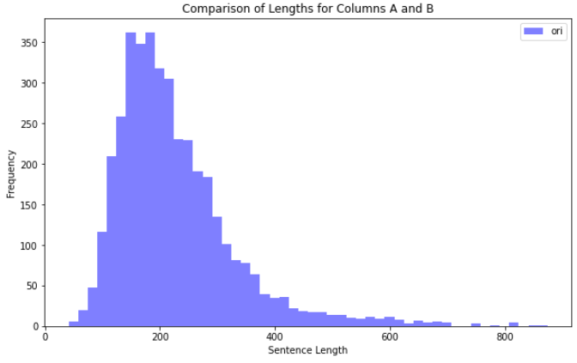
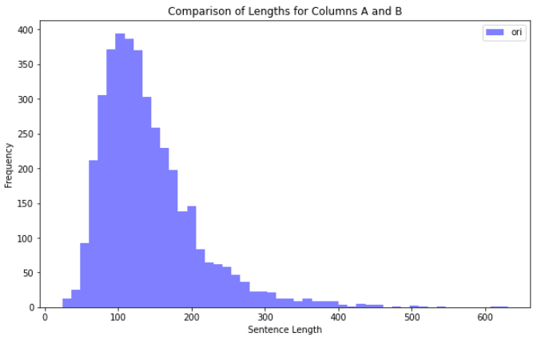
성능 향상 시도 1 : 가해자 텍스트만 추출
가설 결과
가설 : 가해자의 대화를 사용하면 성능이 향상될 것이다
데이터의 길이가 감소

Slide 34
성능 향상 시도 1 : 가해자 텍스트만 추출
가설 결과
가설 : 가해자의 대화를 사용하면 성능이 향상될 것이다
원본
가설 데이터셋
Acc
0.8975
0.875
0.02

Slide 35
성능 향상 시도 1 : 가해자 텍스트만 추출
가설 결과
가설 : 가해자의 대화를 사용하면 성능이 향상될 것이다
원인 분석
정보 손실이 강하게 일어 났다.
피해자의 데이터에도 학습에 도움 되는 데이터가 있었음을 알 수 있다

Slide 36
성능 향상 시도 1 : 가해자 텍스트만 추출
가설 결과
가설 : 가해자의 대화를 사용하면 성능이 향상될 것이다
한계점
화자가 3명 이상일 수도 있다
ex)
가해자 : 야 너 일로와바 ( 가해자 1)
피해자 : 네? 저요? ( 피해자 )
가해자 : 여기 너 말고 누가 있어? ( 가해자 1 )
피해자 : 야야 하지마. 쟤 딱 봐도 돈없어보인다. ( 가해자 2 )
2. GPT가 가해자와 피해자를 분류했지만 100% 신뢰할 수 있는 성능이 아니다

